Slide 1
Présentation du patron observateur
Par Ghani Nehad

Slide 2
Définition /rappel
Le patron observateur est un patron de conception comportemental mettant en relation un objet à surveiller [à observer], appelé sujet ou objet observable, et un à plusieurs autres objets, appelé abonnés ou observateurs.
Le sujet dispose d’une collection d'observateurs, qu'il notifie lors d’un changement dans son état.
➔Objectif : informer les observateurs d’un changement survenu au niveau de l’état du sujet.

Slide 3
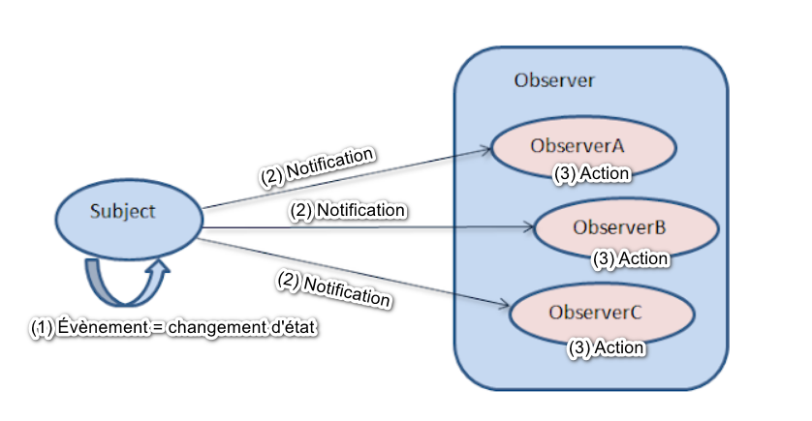
Chaque observateur notifié est chargé d’agir en conséquence ➔Exécuter les actions nécessaires pour s’adapter aux changements survenus au niveau du sujet.

Slide 4
Exemple d’application
Application C# WPF qui gère une liste d’étudiants
Un étudiant est décrit par son identifiant, son nom et sa moyenne.
En tout temps, l’interface affiche la liste triée des étudiants, ainsi que quelques statistiques : la moyenne, la médiane et l’écart-type du groupe.
➔Objectif : mise à jour automatique de l’affichage de la liste d’étudiants sur l’écran lors d’un changement dans cette liste (ajout, suppression, modification d’un étudiant) ainsi que l’affichage des statistiques du groupe.

Slide 5
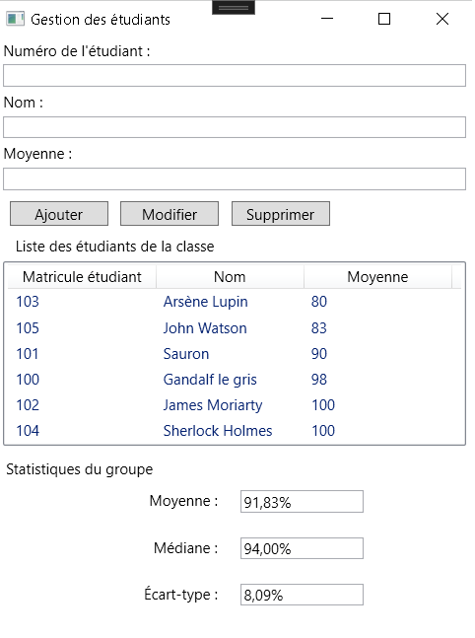
Fonctionnement général
Observateur (fenêtre)
Sujet
(2) Notification
:GroupeEtudiants
Changement d’état :
ajout, suppression, mise à jour d’un étudiant (sa note)
(3) Partie de l’UI à mettre à jour

Slide 6
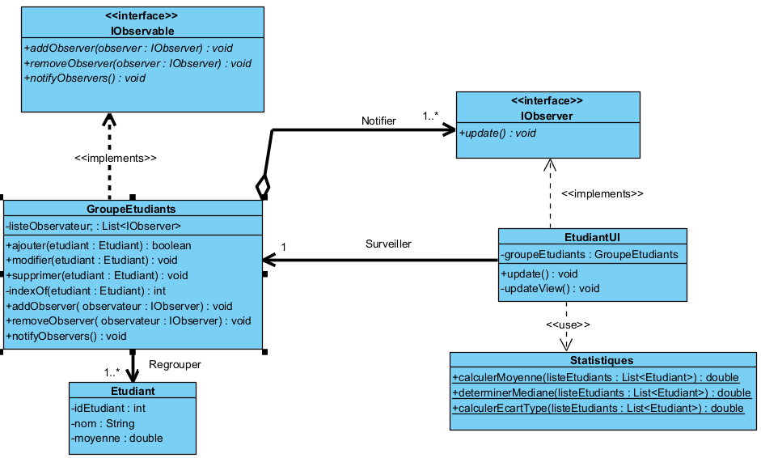
Diagramme de classes simplifié
Sujet
Observateur

Slide 7
Interface IObserver : définit le comportement d’un objet observateur.
public interface IObserver{
public void update();
}
Interface IObservable : définit le comportement d’un sujet.
public interface IObservable{
public void addObserver(IObserver observer);
public void removeObserver(IObserver observer);
public void notifyObservers();
}

Slide 8
Classe GroupeEtudiants
C’est un observable concret implémentant IObservable. Il contient une liste d’observateurs, ainsi que :
Des méthode de gestion des observateurs (ajout/suppression).
➔Implémentation des méthodes addObserver(IObserver observer) et removeObserver(IObserver observer) de l’interface IObservable.
Une méthode de notification des observateurs lorsqu’un changement d’état survient dans le sujet.
➔Implémentation de la méthodes notifyObservers() de l’interface IObservable. Cette méthode servira à informer tous les observateurs (ici, un seul, c’est la fenêtre principale) d’une modification au niveau de la liste des étudiants.

Slide 9
La classe GroupeEtudiants gère aussi l’ajout, suppression et modification d’un étudiant.
➔C’est à travers ces méthodes de gestion des étudiants que seront notifiés les observateurs (ici, des objets de type EtudiantUI)
public class GroupeEtudiants : IObservable{
List<IObserver> listeObservateur;
//Ajout d’un étudiant à la liste des étudiant
public bool ajouter(Etudiant etudiant){
if (indexOf(etudiant) == -1){
listeEtudiants.Add(etudiant);
notifyObservers();//Notification des observateurs
return true;
}
return false;
}

Slide 10
//Suppression d’un étudiant à la liste des étudiant
public void supprimer(Etudiant etudiant){
int index = indexOf(etudiant);
if (indexOf(etudiant) != -1){
listeEtudiants.RemoveAt(index);
notifyObservers();//Notification des observateurs
}
}
//Modification de la note étudiant à la liste des étudiant
public void modifier(Etudiant etudiant){
int index = indexOf(etudiant);
if (indexOf(etudiant) != -1){
listeEtudiants[index] = etudiant;
notifyObservers();//Notification des observateurs
}
}

Slide 11
/*
* Implémentation des méthodes de l’interface IObservable
*/
public void addObserver(IObserver observateur){
listeObservateur.Add(observateur);
}
public void removeObserver(IObserver observateur){
listeObservateur.Remove(observateur); } public void notifyObservers(){ using (IEnumerator<IObserver> enumerator = listeObservateur.GetEnumerator()){ while (enumerator.MoveNext()){ enumerator.Current.update(); } } }
… }

Slide 12
Classe EtudiantUI
C’est un objet observateur implémentant l’interface IObserver. Il contient une référence vers le sujet, ainsi que l’implémentation de la méthode update().
public partial class EtudiantUI : Window, IObserver{
private GroupeEtudiants groupeEtudiants; //Référence vers l'objet observé
public EtudiantUI(){
groupeEtudiants = new GroupeEtudiants();
//Ajout de la fenêtre comme observateur du sujet groupeEtudiants
groupeEtudiants.addObserver(this);
InitializeComponent(); }

Slide 13
public void update(){
/*
* Ici, la fenêtre a reçu une notification
de la part de l'objet observé GroupeEtudiants.
Elle met alors à jour l’information qu’elle
affiche à l’écran */ lsvEtudiants.ItemsSource = null; updateView(); }
… private void updateView(){…} }

Slide 14
Voici le code de la méthode updateView(), responsable de la mise à jour de l’affichage dans l’UI :
private void updateView(){
List<Etudiant> listeEtudiants = groupeEtudiants.ListeEtudiants;
listeEtudiants.Sort(delegate (Etudiant e1, Etudiant e2){
return e1.Moyenne.CompareTo(e2.Moyenne);
});
lsvEtudiants.ItemsSource = listeEtudiants;
if (listeEtudiants.Count != 0){
txbMoyenne.Text = Statistiques.calculerMoyenne(listeEtudiants).ToString("F2") + "%";
txbMediane.Text = Statistiques.determinerMediane(listeEtudiants).ToString("F2") + "%";
txbEcartType.Text = Statistiques.calculerEcartType(listeEtudiants).ToString("F2") + "%";
panneauStats.Visibility = Visibility.Visible;
}else{
panneauStats.Visibility = Visibility.Hidden;
}
}

Slide 15
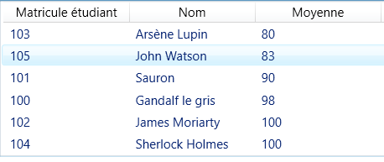
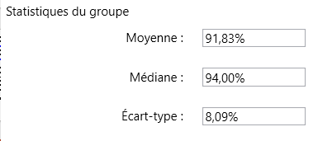
Examinons la méthode updateView() d’un peu plus près
private void updateView(){
========================================================
listeEtudiants.Sort(delegate (Etudiant e1, Etudiant e2){
return e1.Moyenne.CompareTo(e2.Moyenne);
});
lsvEtudiants.ItemsSource = listeEtudiants;
========================================================
if (listeEtudiants.Count != 0){
txbMoyenne.Text = Statistiques.calculerMoyenne(listeEtudiants).ToString("F2") + "%";
txbMediane.Text = Statistiques.determinerMediane(listeEtudiants).ToString("F2") + "%";
txbEcartType.Text = Statistiques.calculerEcartType(listeEtudiants).ToString("F2") + "%";
panneauStats.Visibility = Visibility.Visible;
}else{
panneauStats.Visibility = Visibility.Hidden;
}
}
Tri + mise à jour de la liste
Recalcule + mise à jour

Slide 16
Des questions?

